Slide 1

تأثير الاستثمار في المعرفة على النمو و مردوديته، وعلى الإنتاجية والتنافسية، في اقتصاد الدول العربية
المؤتمر الأول للجمعية الاقتصادية العمانية
بالتعاون مع الإسكوا و جامعة السلطان قابوس وغرفة تجارة وصناعة عمان
مسقط 2-3 تشرين الأول/ أكتوبر 2005
الاقتصاد الجديد : الاقتصاد المبني على المعرفة
محمد مراياتي
المستشار الإقليمي في العلم والتكنولوجيا
اللجنة الاقتصادية والاجتماعية لغربي آسيا
mrayati@un.org

Slide 2
المحتوى
تأثير الاستثمار في العلم والتكنولوجيا (ع ت ) في الاقتصاد الجديد
الاستثمار والنمو في الدول العربية
الاستثمار في (ع ت ) ومردوديته
الاستثمار في (ع ت ) و زيادة الإنتاجية
الاستثمار في (ع ت ) و تحسين التنافسية في الأسواق العالمية
مبادئ ونتائج
حلول وإجراءات للتوجه نحو الاقتصاد الجديد:
  الاستثمار في نقل التكنولوجيا بالتجارة الخارجية واتفاقيات التعاون
  تحسين بيئة الاستثمار في التكنولوجيا
  الاستثمار في المصادر الداخلية أو المحلية للتكنولوجيا
  آليات الاستثمار في العلم والتكنولوجيا
    رأس المال البشري (لن نتطرق له في هذه المداخلة)
    صناديق الاستثمار الخاصة بذلك : Match, Equity, Angel, Seed, VC
    الحاضنات والحدائق والمدن التكنولوجية
نتائج ونقاط للمتابعة

Slide 3
التكنولوجيا:أنواعها،عمرها، اكتسابها
تُعّرف التكنولوجيا على أنها ما يُمكِّنُ الإنسان من نقل فكرة علمية إلى منتج مفيد، ويقصد بالمنتج هنا معناه الواسع الذي يشمل السلع والمواد والعمليات والخدمات.
التكنولوجيا على أشكال مختلفة فإما أن تكون متضمنة (embodied technology) في منتج نهائي (المنتج هو إما سلعة أو مادة أو عملية أو خدمة) أو منتج مرحلي، أو تكون تكنولوجيا قائمة بذاتها كمعلومات ووثائق وخبرات وتصاميم معرفة مدونة (codified knowledge)، أو تكون خبرات عملية لا يمكن ترميزها في وثائق معرفة مضمرة (tacit knowledge). وتنتقل هذه التكنولوجيا بمختلف أشكالها بالتجارة مع انتقال المنتج أو الوثائق،
وتمر التكنولوجيا بدورة حياة تبدأ ببزوغها (Emerging Technology) ثم تصبح تكنولوجيا ناضجة (Mature Technology) وأخيراً تتقادم (Old Technology).
وتكون التكنولوجيا بسيطة أو مركبة (في حزمة) وتسعى الدول المستوردة للتكنولوجيا إلى فك الحزمة في بعض الأحيان بهدف فهم المركبات والسيطرة عليها.

Slide 4
الاستثمار في اكتساب التكنولوجيا نقلاً وتوطيناً وتوليداً
=
اكتساب التكنولوجيا
+
نقل
+
توطين
التعريب والترجمة
البحث والتطوير
التعّلم بالممارسة
التطوير التدرُّجي
توليد

Slide 5
The new growth theory:
نظرية النمو الجديدة في شكلها المبسط:
Y = L * K سابقاً :
Y = A * K
ΔY/Y = ΔA/A + ΔK/K
ΔK = S* Y
ΔK = S * A * K
Y =مستوى الناتج المحلي الإجمالي
ΔY =النمو في الناتج المحلي الإجمالي
A = التكنولوجي المستوى
ΔA = النمو التكنولوجي
K =رأس المال
ΔK = نمو رأس المال
S =نسبة الادخار
ΔY/Y = ΔA/A + S * A
Growth = technological change + capital deepening
إهمال وتهجير عوامل النمو و استيراد مخرجات نمو الآخرين

Slide 6
قضايا مستعصية في الاقتصادات العربية:
ضعف القيمة المضافة في النشاطات الاقتصادية
انخفاض معدلات النمو الحقيقي
هجرة عوامل النمو
  هجرة العقول
  هجرة رأس المال الوطني
البطالة
الضعف في تنويع الاقتصاد
المديونية
لم نتمكن من حلها بعد

Slide 7
أثر الاستثمار في العلم والتكنولوجيا في الاقتصاد الجديد
زيادة وتسريع النمو و ضمان مستوى ونوعية حياة أفضل
رفع مردودية الاستثمار
زيادة الإنتاجية
تحسين التنافسية في الأسواق العالمية

Slide 8
الاستثمار والنمو في الوطن العربي
يوجد استثمار ولكن مردودية تراكم رأس المال ضعيفة
أداء النمو في الوطن العربي مخيب للآمال
يتجه معدل النمو نحو الانخفاض (على مدار 50 سنة ماضية)
محرك النمو هو النفط وضعف في محرك الابتكار

Slide 9
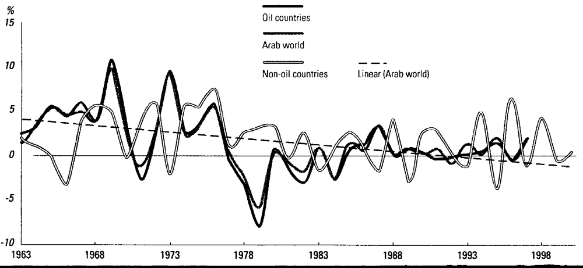
Source: World Economic Forum, (Ed.),
Arab World Competitiveness Report 2002-2003, p. 23.
MOEP_KSA_2004

Slide 10
الاستثمار في الدول العربية (ومردودية تراكم رأس المال)
إمكانيات كبيرة للاستثمار في العالم العربي
كانت نسبة إجمالي تشكيل رأس المال الثابت إلى إجمالي الناتج المحلي حوالي 24.6% خلال 1975-1995 في الوطن العربي، وهي نسبة جيدة مقارنة مع OECD رغم أنها أقل من تلك في شرق آسيا
تختلف هذه النسبة (GFCF/GDP) من دولة عربية لأخرى 8.6% إلى 29.1%
هذا الاستثمار لم يتبعه نمو؟؟!!
المهم نوعية الاستثمار ومردوديته وليس كميته
المطلوب تحسين نوعية ومردودية الاستثمار.

Slide 11
مردودية الاستثمار
يرتبط تراكم رأس المال بـ:
التقدم التكنولوجي (الاستثمار في تكنولوجيات جديدة على خط الإنتاج)
Technology Embodiment Effect
التعلم عبر الاستثمار Learning by Investing
الإنتاجية (الخطوط المتقدمة أكثر انتاجية Vintage Effect )
النمو

Slide 12
نتائج بعض الدراسات الحقلية
20% من نمو TFP ( إنتاجية مجمل عوامل النمو) يعود للاستثمار في التكنولوجيا في رأس المال الثابت Hulten
الاستثمار في المعدات والتجهيزات ضمن تراكم رأس المال الثابت يؤدي لزيادة النمو Greenwood
الاستثمار في التجهيزات وليس الاستثمار هو الذي يؤدي للنمو
De Long and Summers
  زيادة 3 إلى 4% في حصة الاستثمار في التجهيزات من GDP تؤدي إلى زيادة 1% في GDP للعامل الواحد في العام.
  إحصائياً: الفرق في نسبة الاستثمار في التجهيزات بين الدول يتناسب مع الفرق في نمو هذه الدول.
نسبة الاستثمار في التجهيزات تتراوح في دول جنوب شرق آسيا بين 30 و 50% من مجمل الاستثمار!!

Slide 13
نموذج الاستثمار العربي ( في القطاع العقاري! )
وسطياً 100 مليار دولار في السنة في مجلس التعاون لدول الخليج العربي خلال السنوات الأخيرة، 80 ألف شقة فارغة في لبنان 190 ألف في سورية......
من الأسباب التي تساعد في هذا النمو:
فشل سوق الاستثمار في الابتكار في الدول العربية (عدم وجود استراتيجية)
دعم سوق الإقراض العقاري وعدم دعم الاستثمار في ع ت
مخاطرة منخفضة
انخفاض الفائدة
عودة رؤوس الأموال
الخوف من انخفاض أسهم البورصة

Slide 14
مثال : الاستثمار في كوريا مقارنة بالسعودية
وسطي نسبة الاستثمار (GFCF/GDP) للمملكة كان 34% عام1980 وتناقض لـ 19% عام 2000 وهو 26-27% لكوريا
كانت وسطي حصة الاستثمار في التجهيزات في المملكة 16.5% مقابل 25.1% لكوريا عام 80 ثم أصبحتا : %13.2 و %37.6
الاستثمار في عقارات السكن لم يزداد في كوريا على عكس المملكة!!
زاد GDP عام 2000 عن ذلك عام 1980 بنسبة 122 للمملكة مقابل 416 لكوريا

Slide 15
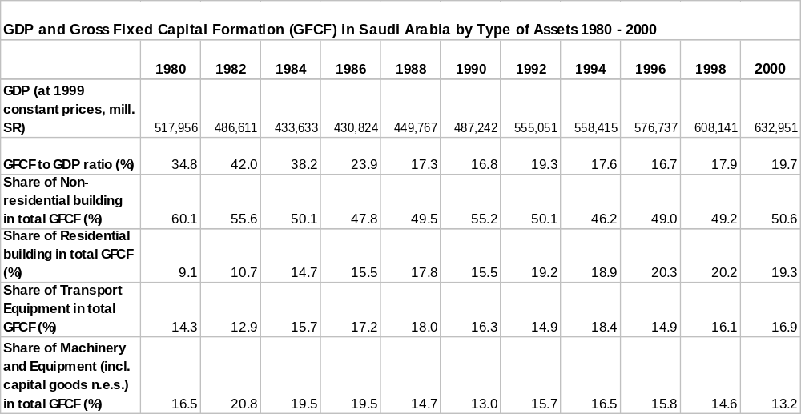
Gross Fixed Capital Formation by Type of Asset in Korea and the KSA 1980-2000
Source: See next slide
MOEP_KSA_2004

Slide 16
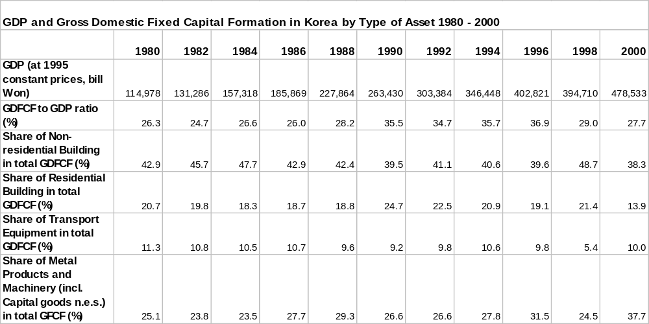
Source:
KSA: CDS-National Accounts/Ministry of Economy and Planning/Macroeconomic Calculations;
Korea: http://cs4-q.oecd.org/oecd/selected_view.asp?tableId=567&viewname=ANAPart1Table1k1970
MOEP_KSA_2004

Slide 17
الاستثمار و الانتاجية
أثر الإنتاجية على النمو يوازي بل يزيد على أثر تراكم رأس المال
تقاس الإنتاجية عادة بـ TFP (Unexplained Residum)
الاستثمار في البحث والتطوير يؤدي إلى زيادة TFP أو زيادة مردودية تراكم رأس المال والعمالة
ضعف مردودية الاستثمار في العالم العربي يؤدي إلى TFP سالب.

Slide 18
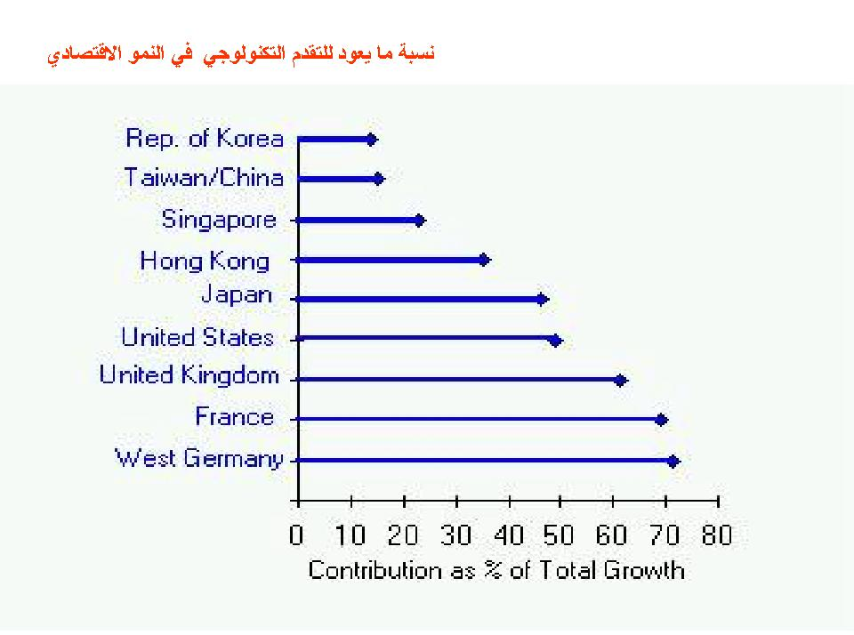

Slide 19
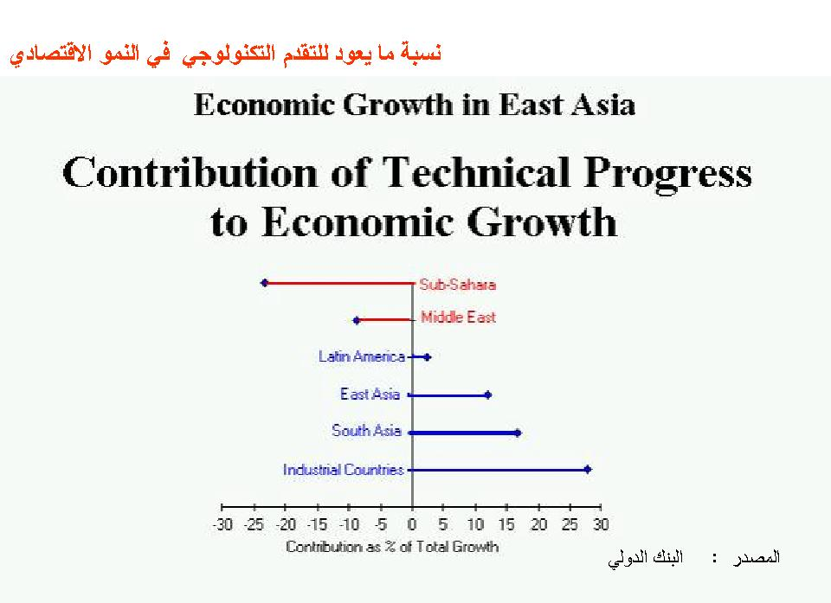

Slide 20
الاستثمار و التنافسية
تستنتج تنافسية العالم العربي من وضعه في التدفق التجاري العالمي
الصادرات العربية هي موارد طبيعية غير معالجة (82% بترول ومنتجاته)
4 دول (سعودية، الإمارات، الجزائر، والكويت) تشكل 70% من مجمل الصادرات العربية وبالتالي لا يوجد دوافع للتنافسية
هناك تناقص في حصة العالم العربي من الصادرات العالمية (10.7% عام 1981 إلى 4.4% عام 2001)
UNIDO Competitive Industrial Performance Index:
  مرتب على 87 دولة: بحرين 42، تونس 45، المغرب 53، السعودية 54، مصر 57، عُمان 59، الأردن 63، الجزائر 74، اليمن 85، وهذا في تراجع!!!

Slide 21
الاستثمار و التنافسية (تابع)
التنافسية بين الشركات وليس بين الدول
السياسات الاقتصادية للدول يجب أن تركز على Micro-Level
الشركات العربية يجب أن تعمق استثمارها عمودياً بدلاً من التوسع أفقياً (وبالتالي العلم والتكنولوجيا)
النتيجة عدم وجود منتج عربي عالمياً (عدا البتروكيميائيات)
الاستثمار في البحث والتطوير هو المحرك ولكن في الطلب وليس العرض فقط
الاستثمار في المشاريع كثيفة المعرفة
الاستثمار في NIS
الاستثمار في المقدرة الاستيعابية للتكنولوجيا

Slide 22
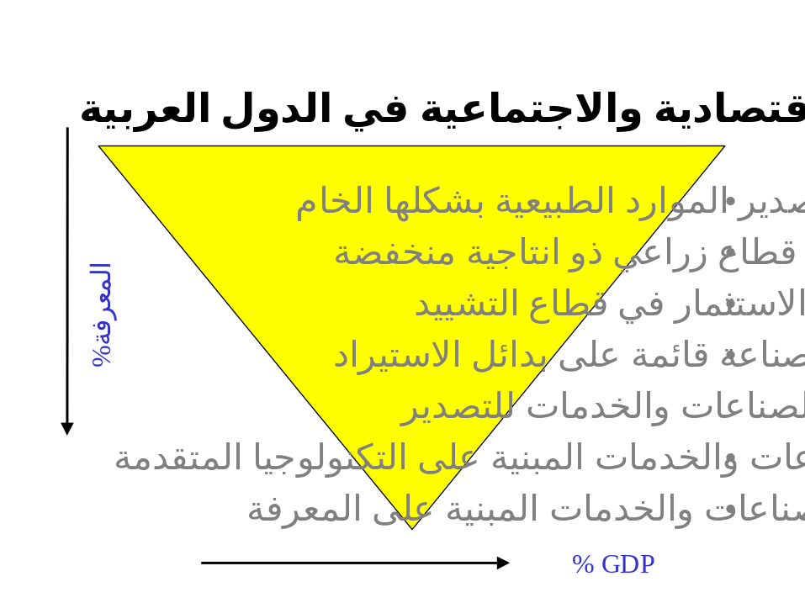
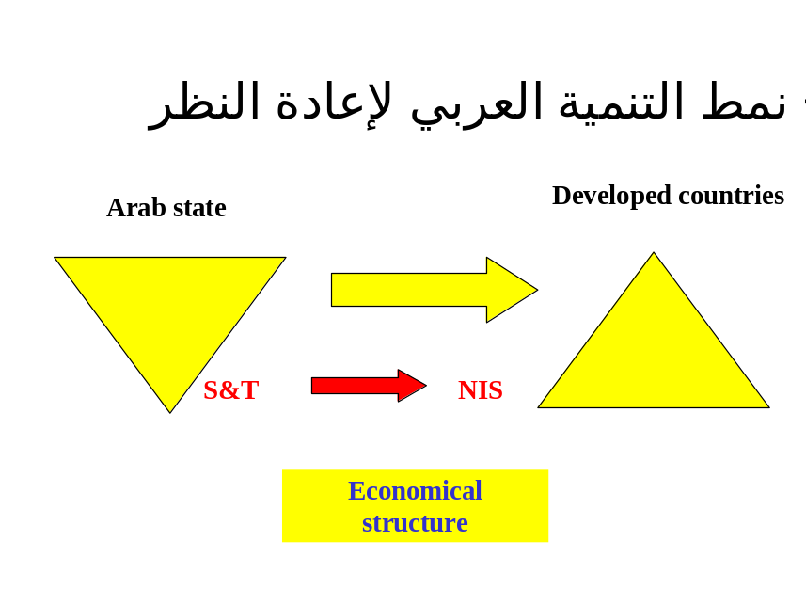

Slide 23
حلول وإجراءات

Slide 24
آ- تحسين بيئة الاستثمار في المعرفة في الدول العربية
سوق عمالة وأجور مرن
أسواق مالية كفوأة و مرنة
وجود بيئة أعمال
تدخل الدولة لنشر التكنولوجيا (استراتيجية، قوانين، كوادر،..)
الانفاق على البحث والتطوير من القطاعين وزيادة الطلب عليهما
الاهتمام بفعاليات تطوير المنتج محلياً
انتشار وتداول لغة العلم والتكنولوجيا
إتقان لغات أجنبية
وجود نظام وطني للابتكار أو المقدرة على استيعاب التكنولوجيا

Slide 25
ب-الاستثمار في المصادر الداخلية أو المحلية للمعرفة
مراكز البحث والتطوير المشتركة بين القطاعين،
الجامعات والمعاهد المنتجة أو المرتبطة بالاقتصاد،
حدائق ومدن وحاضنات ومراكز التكنولوجيا
جهاز البحث والتطوير داخل الشركات،
الشركات الأخرى المحلية،
المكاتب الاستشارية،
مخابر وشركات الخدمات التكنولوجية، المواصفات والمقاييس
مكاتب براءات الاختراع،
الخبراء.
- رأس المال الجريء العام والخاص: شركات مصارف، صناديق، ملائكي،...
- الوقف والزكاة والصدقات

Slide 26
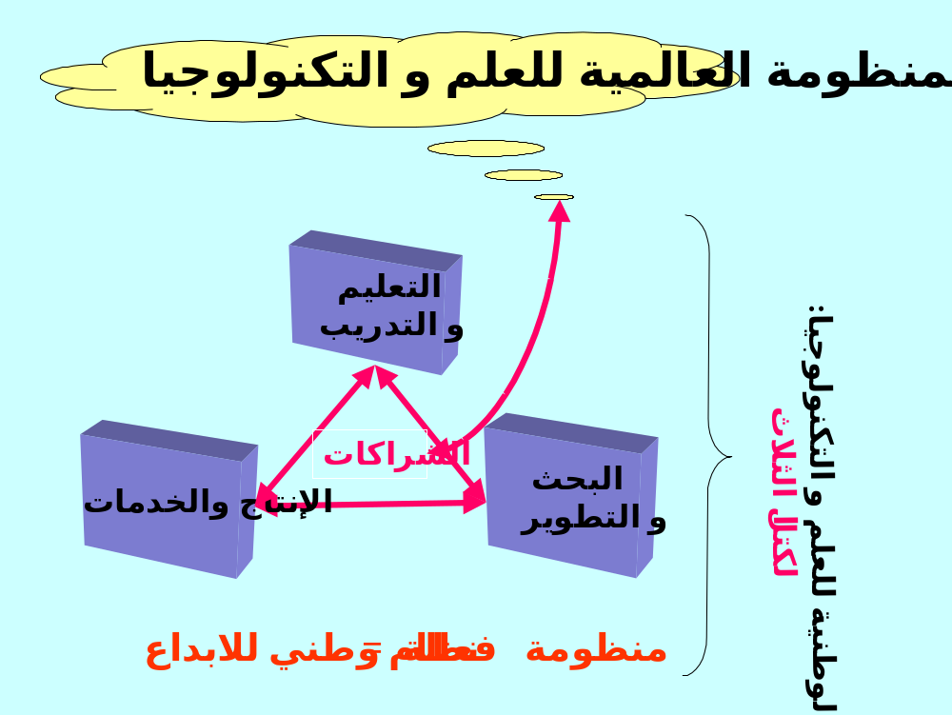

Slide 27
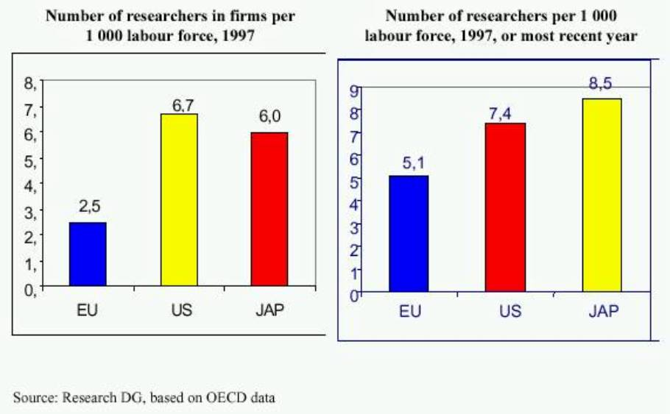
عدد الباحثين في الشركات
لكل 1000 من القوى العاملة،1997
عدد الباحثين
لكل 1000 من القوى العاملة،1997

Slide 28
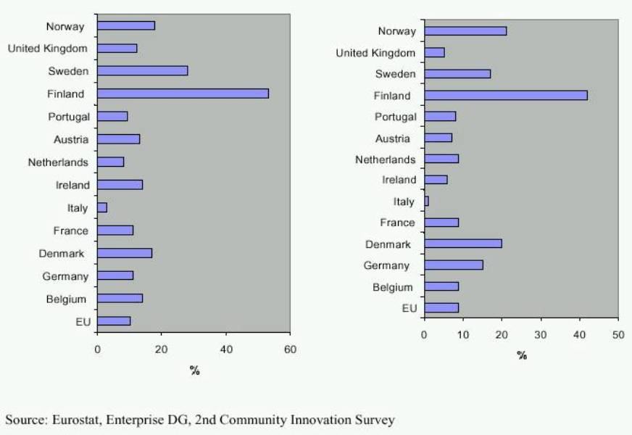
نسبة الشركات التي تقيم اتفاقات تعاون
مع جامعات ،94 – 1996(EU)
نسبة الشركات التي تقيم اتفاقات تعاون
مع معاهد بحوث حكومية،EU،94- 1996

Slide 29
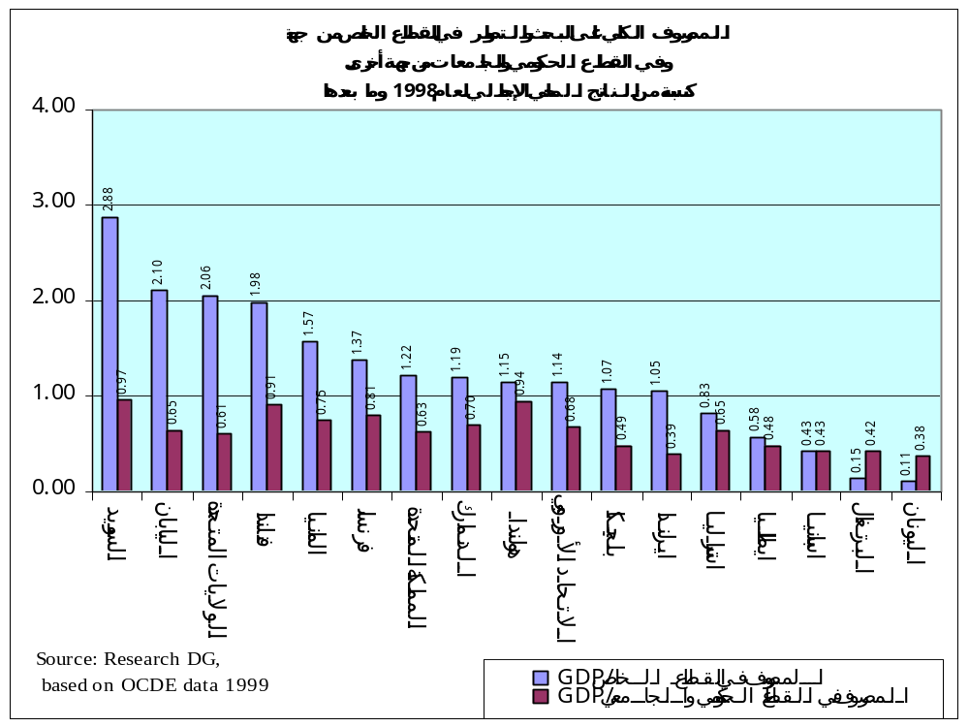

Slide 30
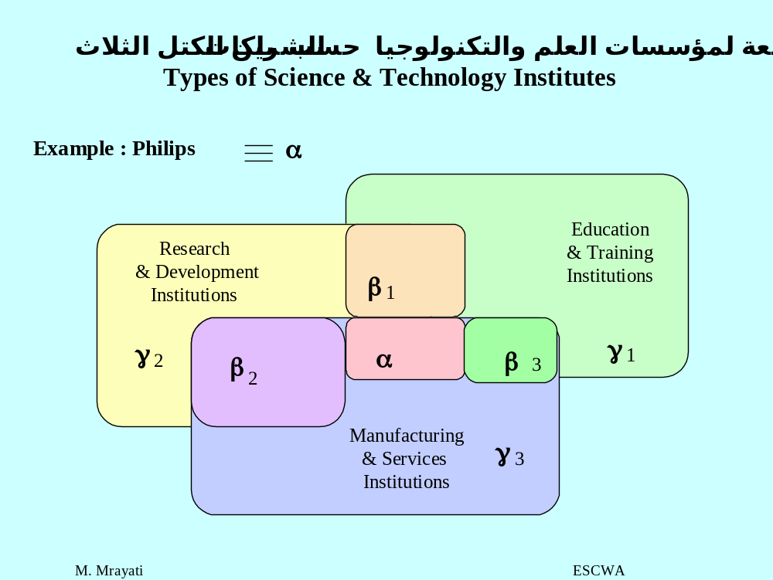

Slide 31
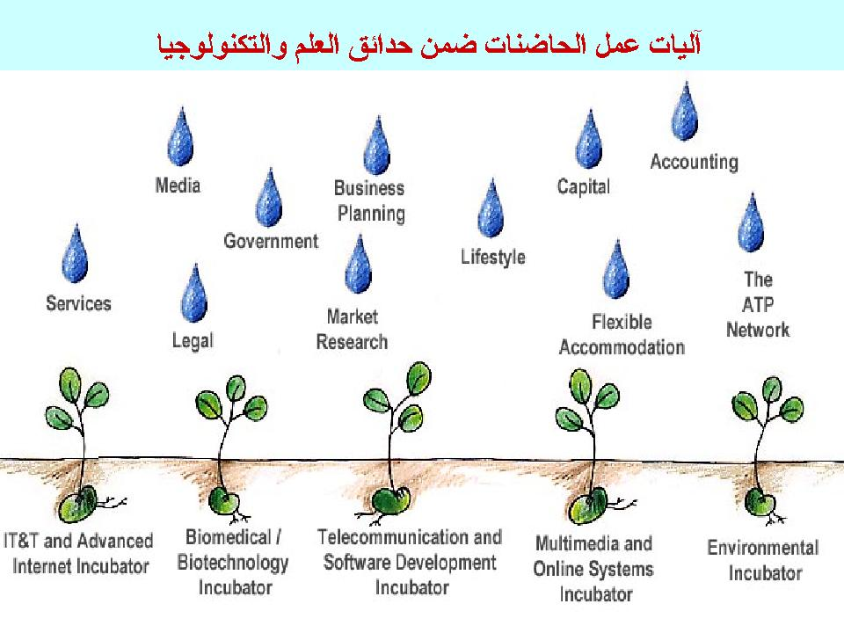

Slide 32
ج -الاستثمار في نقل التكنولوجيا بوجود منظومة S&T فعالة
مجموع
المؤسسات المستوردة
مجموع
المؤسسات المصدرة
وسائل انتاج
خدمات
زيادة الطاقة الانتاجية
طاقة انتاجية جديدة
طاقة انتاجية +
مقدرة علمية
و تكنولوجية =
(نظام الابداع الوطني )
( NIS )
مهارات
التشغيل و الصيانة
خبرة في ادارة و تطوير
وتوليد التكنولوجيا
وحدات انتاجية جديدة
مقدرة علمية و تكنولوجية
زيادة الطاقة الانتاجية (آني) ليس نقلا للتكنولوجيا (طويل المدى )
زيادة الطاقة الانتاجية ليس زيادة المقدرة التنافسية .
استيعاب و توطين التكنولوجيا يعتمد على امكانيات منظومة العلم و التكنولوجيا الوطنية

Slide 33
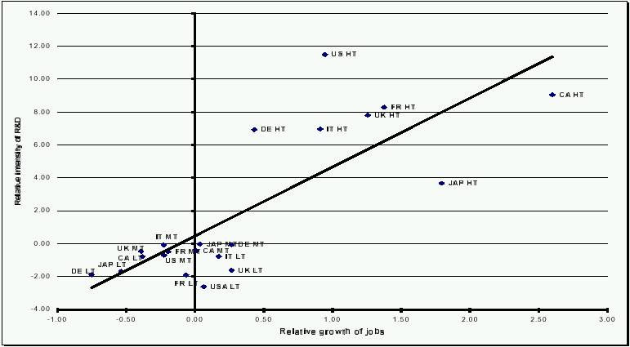
العلاقة بين معدل توليد فرص العمل و المصروف على R&D
لثلاث مستويات من التكنولوجيا،
دول G8 ، للأعوام من 1977 إلى 1996
Source: Research DG, based on OECD data

Slide 34
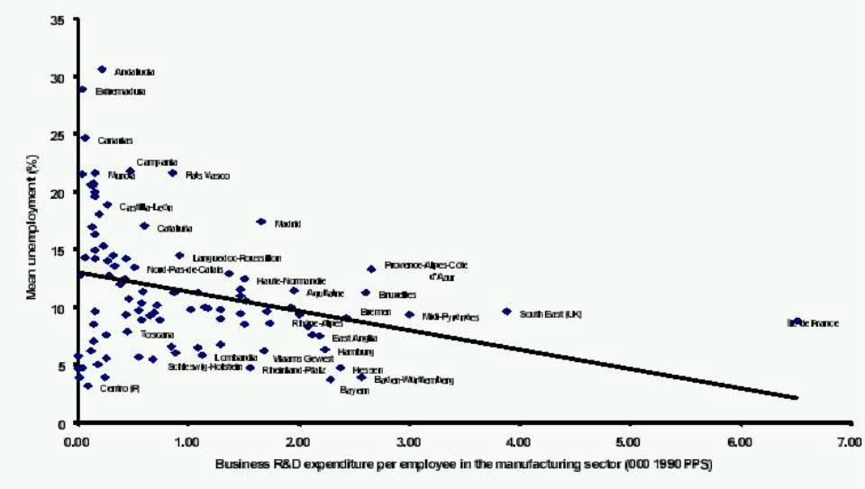
العلاقة بين وسطي معدلات البطالة
و المصروف على R&D في القطاع الخاص التصنيعي
الأوربي حسب المناطق، عام 1990
Source: Research DG, based on Eurostat data

Slide 35
د - الاستثمار في رأس المال الجريء

Slide 36
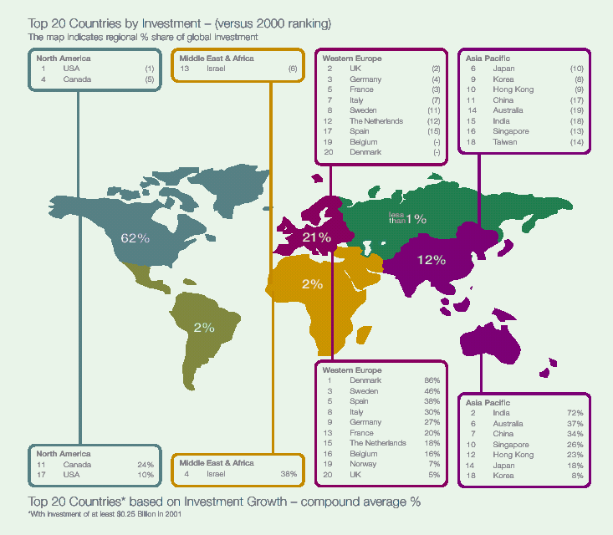

Slide 37
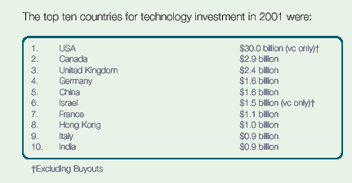

Slide 38
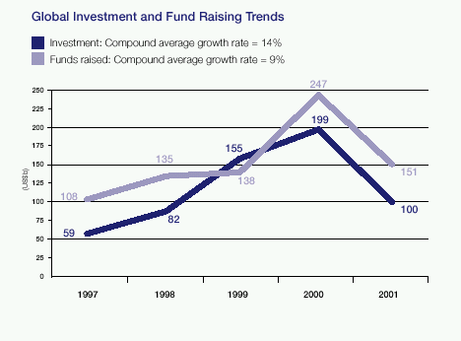

Slide 39
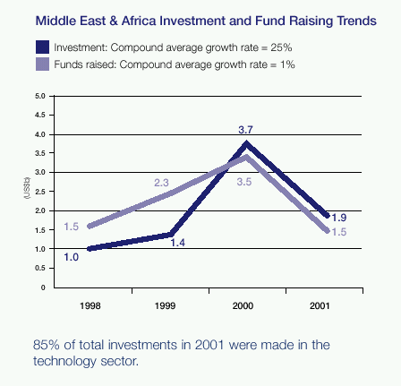

Slide 40
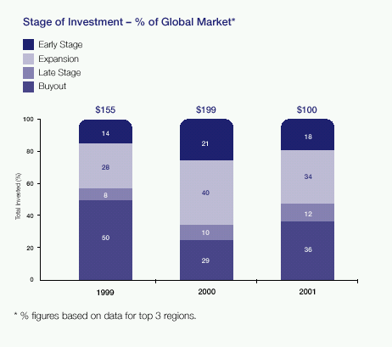

Slide 41
هـ - الاستثمار في نقل التكنولوجيا بالتجارة
يمكن للتجارة أن تنقل التكنولوجيا عن طريق:
  الحصول على منتجات وسيطة (HT)
  الحصول على منتجات وعمليات ومواد والقيام بالهندسة العكسية
  FDI مع حلقات الربط الخلفية والأمامية- بما فيه من تأثيرات إيجابية (Positive Spill Overs)
  الحصول على تكنولوجيا بالشراء المباشر لها
  التراخيص الصناعية Licensing
  التحالفات الاستراتيجية Strategic Alliances و Joint Ventures
  عقود المعونات الفنية Technical Assistance
  عقود براءات الاختراع أو استخدام العلامات التجارية Patents Trademark
  التدريب، والخدمات الإدارية والإشرافية

Slide 42
من شروط نجاح الاستثمار في التكنولوجيا
    سياسات وتشريعات حماية ضد احتكار التكنولوجيا
    قوانين ضمان نقل التكنولوجيا في عقود الاستثمار
    تحسين القدرات التفاوضية في نقل التكنولوجيا
    سياسات تطوير المعارف والخبرات وليس فقط المنتجات ووسائل الإنتاج
    سياسة شراء التكنولوجيا غير مصحوبة بحقوق الملكية قدر الإمكان
    تحفيز البحث والتطوير لدى القطاع الخاص وتقويته في القطاع العام
    زيادة الوعي العربي للأهمية المتعاظمة للأصول غير المادية (المعرفة)
    تنمية نخبة تكنولوجية وطنية
    التنبه إلى أن الاستثمار الأجنبي المباشر لا يضمن وحده اكتساب التكنولوجيا
    تبني سياسات عربية تحسن الوضع التفاوضي العربي لنقل التكنولوجيا
      شهادة منشأ واحدة للدول العربية جميعاً
      سياسات ضد الاحتكار التكنولوجي
      تضافر جهود البحث والتطوير
    تحسين وضع مؤسسات وخبرات وتشريعات إدارة التكنولوجيا
    الانتباه للحلقة المفقودة في إدارة التكنولوجيا وخاصة:
      تشريعات ومؤسسات رأس المال المخاطر وعمليات تمويل اكتساب التكنولوجيا
      خبرات ومؤسسات التطوير الهندسي والتكنولوجي

Slide 43
مبادئ و نتائج
التكنولوجيا لدى الشركات وليس الدول
الجامعات ومراكز البحوث لا ولم ولن تنفل وحدها التكنولوجيا إلى الدول العربية
التعاون الدولي لا يجري إلا في المستويات ما قبل التنافسية
الاستثمار وحده لا يضمن النمو، نحتاج لنوعية ومردودية لهذا الاستثمار
الاستثمار في الإنسان دون توليد الطلب له لا يضمن النمو
الاعتماد على مشاريع كثيفة العمالة لرخص اليد العاملة يشل NIS
الشركات الوطنية ذات مقدرة استيعابية للتكنولوجيا هي صاحبة النوعية والمردودية
إقامة مؤسسات ربط الشركات بالعلم والتكنولوجيا خطوة لا بدّ منها
المستثمرون في التكنولوجيا هم العامل الأهم
في النمو الاقتصادي والاجتماعي للدول

Slide 44
الخاتمة
الاستثمار وحده لا يضمن النمو، نحتاج لنوعية ومردودية لهذا الاستثمار
الاستثمار في الإنسان دون توليد الطلب له لا يضمن النمو
الاعتماد على مشاريع كثيفة العمالة لرخص اليد العاملة يشل NIS
الشركات الوطنية ذات مقدرة استيعابية للتكنولوجيا هي صاحبة النوعية والمردودية
إقامة مؤسسات ربط الشركات بالعلم والتكنولوجيا خطوة لا بدّ منها

Slide 45
وشكراً

